Slide 1

Weekly Report

Slide 2
Progress 20 Oktober 2020 – 27 Oktober 2020
Tambah Marketing Timeline
Melanjutkan coding bagian aplikasi

Slide 3
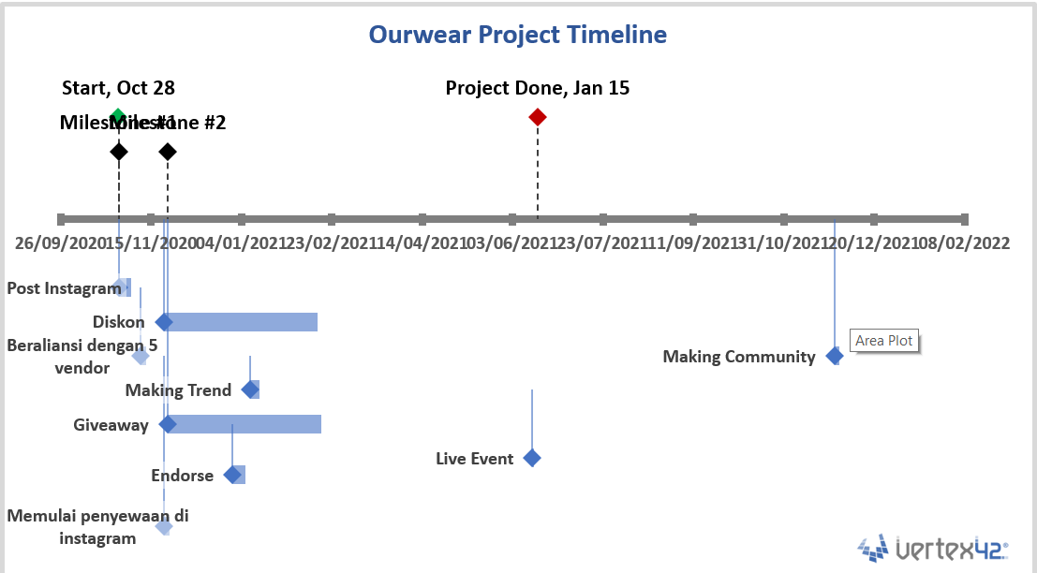
Timeline Marketing

Slide 4
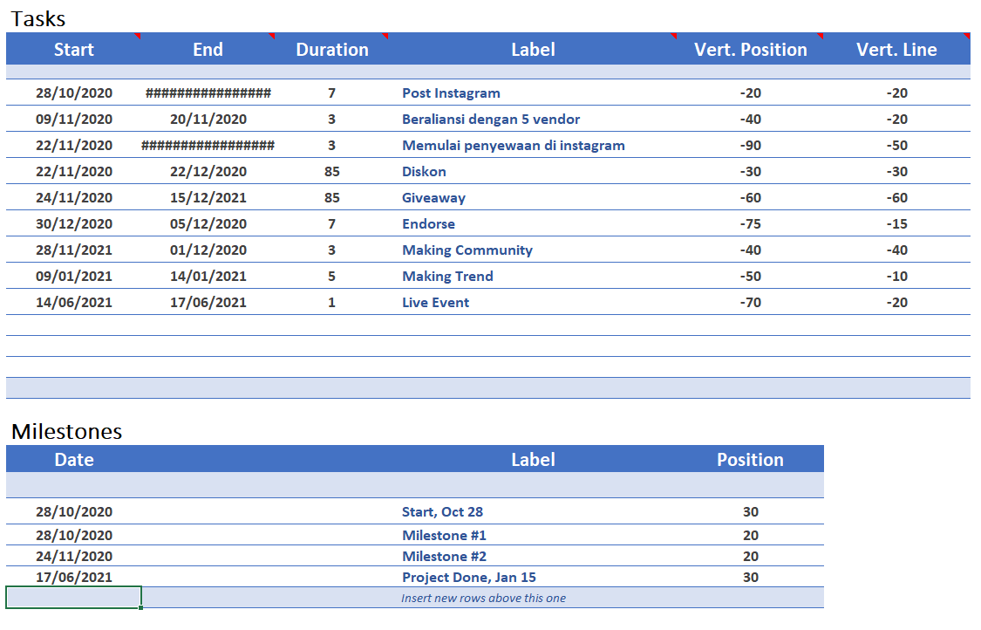
Timeline Marketing

Slide 5
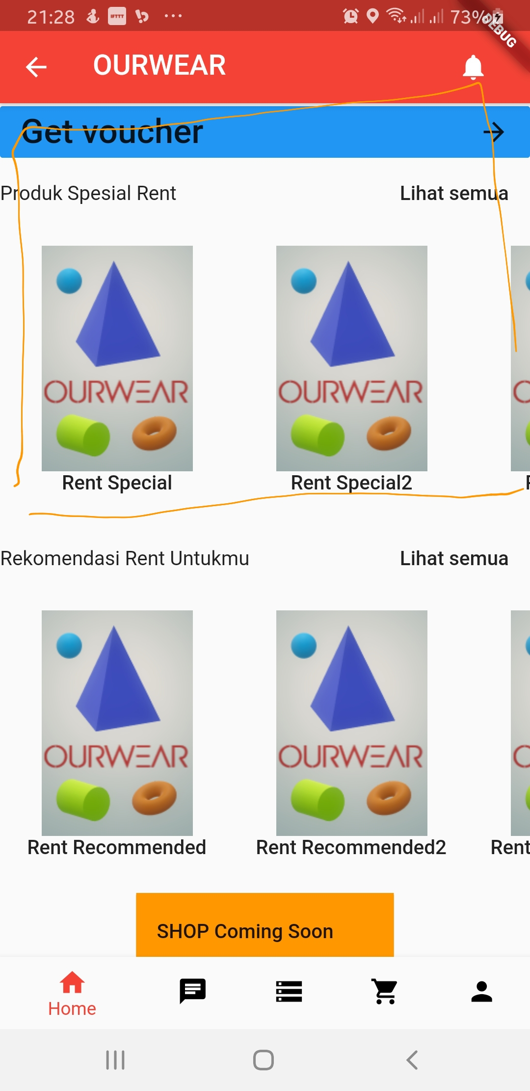
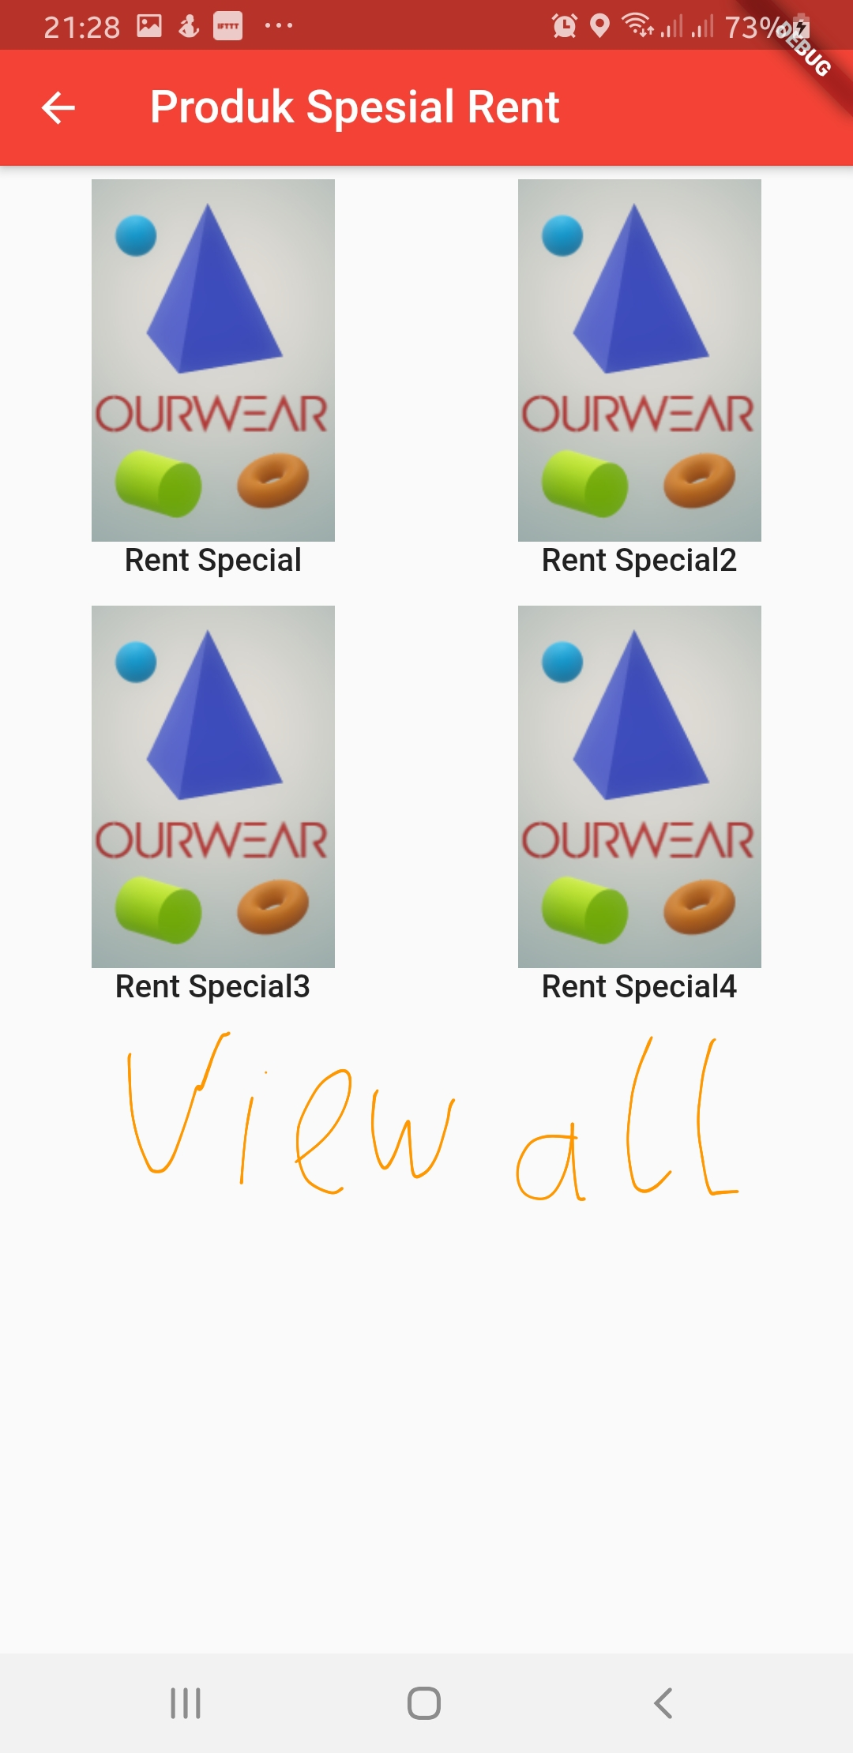
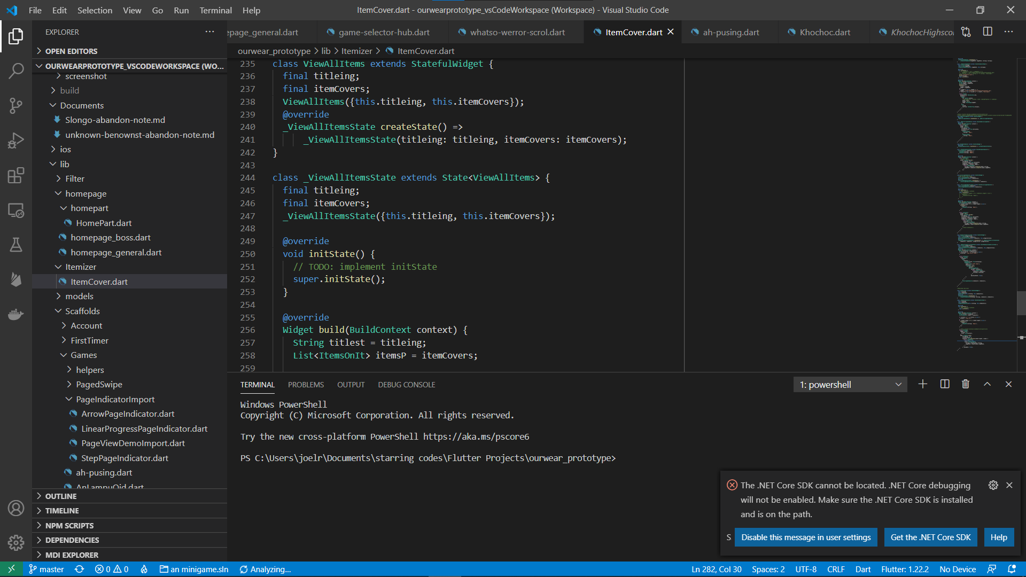
Coding
Melihat seluruh item dari sebuah karosel kategori

Slide 6
Next Week Plan
Syarat & Ketentuan
Linktr.ee (Farel)
Form feedback Google Form (Joel)
Instagram feed (Ryan)
Lanjutkan coding (Anthony & Joel)

